Slide 1

Diffusion 모델 기반 가상 피팅 앱
과제 계획 발표
1조
2023315685 정지훈
2023315740 이재홍
2021310416 이은재
2023315664 박정우
Notes:
[약 15초 · 누적 0:16]
안녕하십니까. 사이즈 정보를 반영한 가상 피팅 앱, FitCheck을 제안하는 [팀명]입니다. 온라인에서 옷을 살 때 겪는 사이즈 문제를 가상 피팅과 사이즈 추천으로 풀어보려고 합니다.

Slide 2
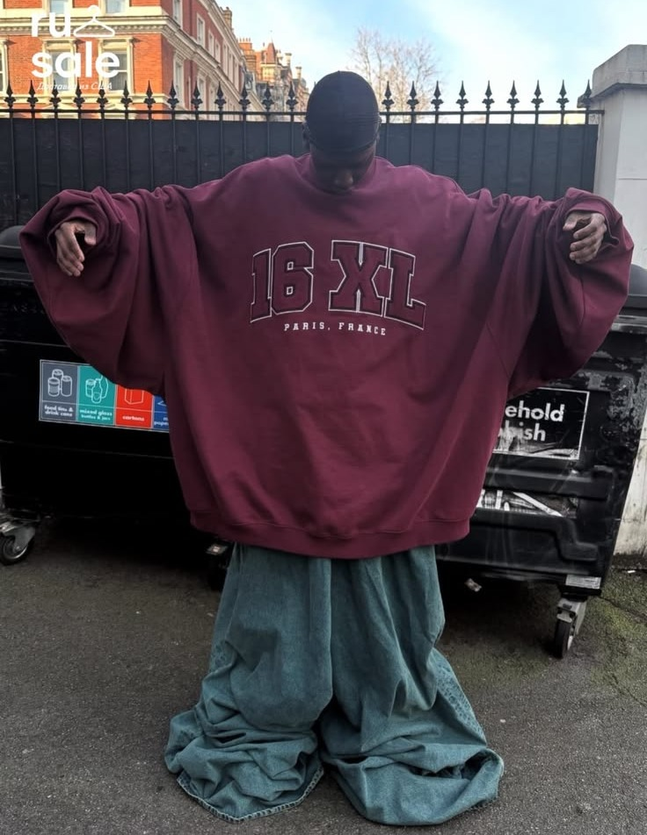
개인적 경험에서 출발
무신사에서 산 옷을
또 환불했다
사이즈도, 핏도 나와 맞지 않았다.
“돈도 시간도 아깝다..”
02
Notes:
[약 30초 · 누적 0:45]
먼저 제 이야기로 시작하겠습니다.
저는 옷을 주로 무신사에서 삽니다. 그런데 막상 받아 보면 사이즈나 핏이 저와 맞지 않아서 환불한 경험이 정말 많았습니다. 그때마다 돈도 시간도 아깝다는 생각이 들었습니다.
화면으로만 보고 고른 옷은 받아 보기 전까지 어떻게 맞을지 알 수 없습니다. 그리고 이건 저만의 문제가 아니었습니다.

Slide 3
문제정의
온라인에서는 입어볼 수 없고,
반품 1위 원인은 사이즈다
조사에 따라 사이즈 · 핏이 전체 반품 사유의 45 – 53% Narvar 소비자 조사(색상 포함) · Coresight Research 2023
약 30%
58.3조원
연 5~8조원 손실
온라인 패션 평균 반품률 (오프라인 8%)
국내 온라인 패션 거래액 (2025년)
사이즈 미스로 발생하는 거래액 (추정)
물류신문, 2024
국가데이터처(옛 통계청)
58.3조원 × 반품률 20~30% × 사이즈 사유 약 50%
03
Notes:
[약 40초 · 누적 1:25]
온라인에서는 옷을 입어볼 수 없습니다. 그래서 반품이 생기는데, 그 1순위 원인이 사이즈입니다.
조사에 따라 사이즈와 핏이 전체 반품 사유의 45에서 53퍼센트를 차지합니다. 국내 연구에서도 화면에서 본 사이즈와 실제 치수의 차이가 주요 반품 사유로 보고됐습니다.
규모도 큽니다. 온라인 패션의 평균 반품률은 30퍼센트 수준으로 오프라인 매장의 세 배가 넘고, 국내 이커머스에서 반품을 처리하는 데만 한 해 4조 원대의 비용이 드는 것으로 추정됩니다.
--- 예상 질문 ---
· 45~53%의 출처 → 45%는 Narvar 소비자 조사(물류신문 2024 인용)인데 사이즈·핏에 색상이 포함된 수치이고, 53%는 의류 판매자 대상 조사(Coresight Research 2023)입니다. 조사 대상과 정의가 달라 범위로 제시했습니다.
· 더 권위 있는 수치가 필요하면 → 미국소매협회(NRF)는 2025년 온라인 판매의 19.3%가 반품될 것으로 전망했습니다(전 품목 기준).
· 4조 원은 어떻게 나온 숫자인가 → 공식 통계가 아니라 언론 추정치입니다. 2023년 택배 물량 46억여 건에 이커머스 반품률 20%를 곱해 반품 약 9억 3천만 건을 잡고 비용을 추산했습니다. 정확한 금액보다 "수조 원대"라는 규모를 보여 드리려는 숫자입니다.

Slide 4
해결 방안
입어보기 전에,
어울리는지 그리고 맞는지까지
FitCheck — 입어보지 않고도 어울림과 사이즈를 함께 확인하는 가상 피팅 앱
가상 착용 이미지
사이즈 추천
내 사진에 옷을 합성해
어울리는지 먼저 확인
신체 치수와 옷 치수표를 비교해
맞는 사이즈를 추천
04
Notes:
[약 35초 · 누적 2:00]
그래서 저희가 제안하는 것이 FitCheck입니다. 입어보기 전에, 어울리는지 그리고 맞는지까지 함께 확인하게 하는 앱입니다.
기능은 두 가지입니다. 하나는 가상 착용 이미지로, 내 사진에 옷을 합성해 어울리는지 먼저 봅니다. 다른 하나는 사이즈 추천으로, 신체 치수와 옷 치수표를 비교해 맞는 사이즈를 알려 줍니다.
기존 가상 피팅이 입은 모습만 보여 줬다면, 저희는 사이즈까지 함께 답합니다.

Slide 5



전체 파이프라인
INPUT
PROCESS
OUTPUT
입력
처리
출력
→
→
사용자 — 전신 사진, 신체 치수
옷 — 상품 이미지, 치수표
가상 피팅 — AI 이미지 합성
사이즈 추천 — 여유분 계산
예상되는 착용 모습
S · M · L 추천과 그 근거
*Diffusion 모델 사용 예정
06
Notes:
[약 35초 · 누적 3:00]
어떻게 만드는지 전체 흐름입니다.
입력은 사용자의 전신 사진과 신체 치수, 그리고 옷의 상품 이미지와 치수표입니다. 처리 단계에서는 AI 이미지 합성으로 착용 모습을 만들고, 동시에 신체와 옷 치수의 차이인 여유분을 계산합니다. 출력은 사이즈별 착용 모습과 S·M·L 추천, 그리고 그 근거입니다.
별도의 실측 장비나 추가 촬영 없이, 쇼핑몰이 이미 가진 정보만으로 동작합니다.

Slide 6
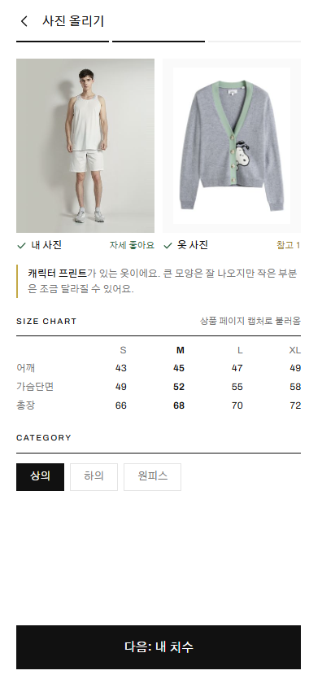
목표 구현 01 · 가상 피팅
사진 두 장으로
착용 모습을 만든다
사용자 전신 사진 + 옷 이미지 입력
AI가 입은 모습을 합성
상의 · 하의 · 원피스 카테고리별 지원
06
Notes:
[약 25초 · 누적 3:23]
첫 번째 구현은 가상 피팅입니다. 사용자 전신 사진과 옷 이미지 두 장을 받아, 그 사람이 그 옷을 입은 모습을 합성합니다.
상의, 하의, 원피스처럼 카테고리를 고르면 해당 부위만 바꿉니다. 사용자 사진은 조명과 배경이 제각각이라, 촬영 가이드도 함께 제공할 계획입니다.

Slide 7
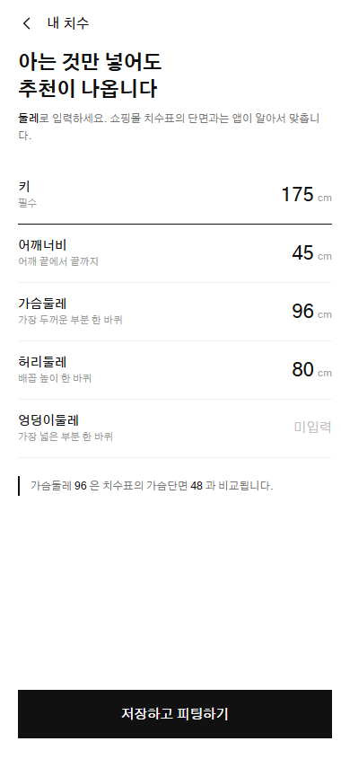
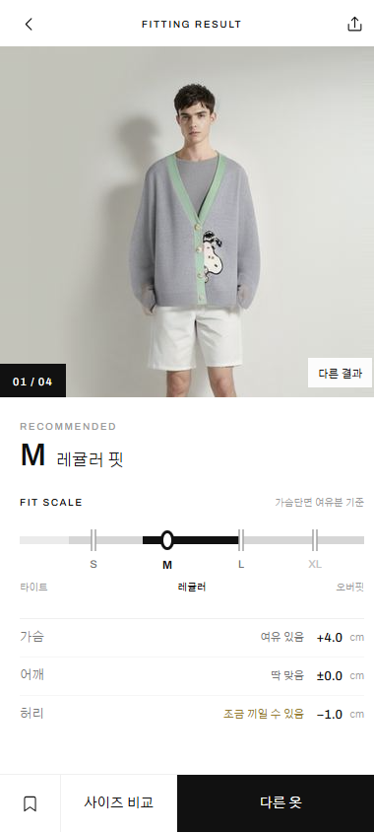
목표 구현 02 · 사이즈 추천
아는 치수만 넣어도
추천이 나온다
→
→
키 · 어깨너비 · 가슴둘레 · 허리둘레
치수표와 비교하여 사이즈 추천
치수 입력
치수 입력
추천 결과
추천 결과
07
Notes:
[약 25초 · 누적 4:24]
두 번째는 사이즈 추천입니다. 키, 어깨너비, 가슴둘레, 허리둘레 중 아는 것만 넣어도 동작합니다.
사용자가 아는 둘레 값과 쇼핑몰 치수표의 단면 값은 기준이 달라서, 앱이 자동으로 변환해 비교합니다. 그다음 여유분을 계산해 S, M, L 중 맞는 사이즈를 추천하고, 어느 부위가 왜 그런지도 함께 보여 줍니다.

Slide 8
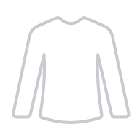


기대 효과
소비자
판매 기업
확장성
사이즈 실패로 인한
반품 ↓
반품에
소모되는 비용 ↓
치수표만 있으면
어떤 상품에도
고객 만족도 상승
사이즈 문의와 교환 응대 부담도 준다
쇼핑몰이 가진 데이터로 바로 적용된다
05
Notes:
[약 25초 · 누적 2:26]
기대 효과는 세 가지입니다.
소비자는 사기 전에 맞는 사이즈로 입은 모습을 확인해, 사이즈 실패로 인한 반품을 줄일 수 있습니다. 판매 기업은 반품 물류와 재고 비용, 사이즈 문의 응대 부담을 줄일 수 있습니다.
그리고 치수표와 상품 이미지만 있으면 동작하기 때문에, 어떤 상품에도 바로 적용할 수 있습니다.

Slide 9

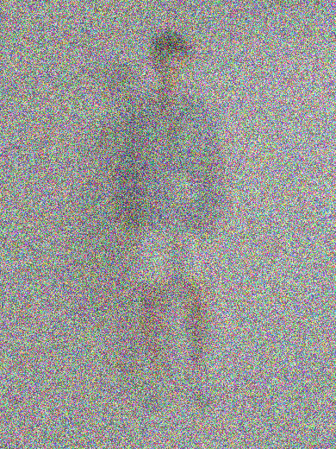
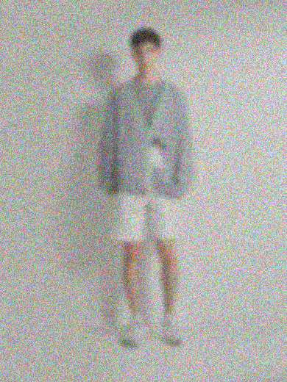
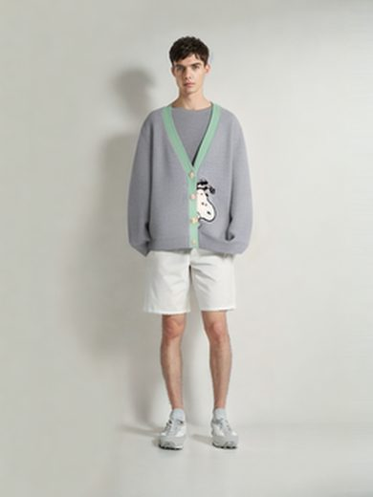
합성 방식
diffusion 모델을 선택한 이유
diffusion 모델이란?
기존 방식과 비교하면
노이즈에서 조금씩 다듬어 사진을 만드는 AI
기존 방식 (GAN)
diffusion
자연스러움
옷 사진을 늘려 붙여
어색할 수 있음
주름 · 그림자까지
자연스러움
→
→
→
일반 사진
흰 배경 스튜디오 사진
위주로 학습
휴대폰 사진에서도
비교적 안정적
노이즈
윤곽
형태
완성
속도
빠름
느림 · 여러 장 중
골라서 보완
Notes:
[약 35초]
합성에는 diffusion 모델을 씁니다. 왼쪽 그림처럼 노이즈에서 시작해 조금씩 다듬어 사진을 완성하는 AI입니다.
기존 방식과 비교하면, 옷 사진을 늘려 붙이던 예전 방식보다 주름이나 그림자가 훨씬 자연스럽고, 흰 배경 스튜디오 사진이 아닌 휴대폰 사진에서도 비교적 안정적입니다.
대신 속도는 느린데, 여러 장을 만들어 가장 자연스러운 한 장을 고르는 방식으로 보완합니다.

Slide 10
모델 후보
네 후보를 같은 조건에서 비교
같은 인물 사진 · 같은 옷으로 네 모델을 비교한다 · 연도 · 발표처는 각 모델 공식 자료 기준
CatVTON
IDM-VTON
FASHN VTON v1.5
HR-VITON
diffusion
diffusion
diffusion
GAN
공개 연도
2024
2024
2026
2022
발표처
ICLR 2025
ECCV 2024
논문 준비 중
ECCV 2022
특징
가벼운 diffusion 모델
대형 모델(SDXL) 기반
사진을 압축 없이 생성
옷 사진을 변형해 합성
장점
적은 메모리로 실행
옷 디테일 보존 우수
상업적 사용 가능
빠르고 가벼움
단점
작은 프린트가 흐려짐
무겁고 느림
결과 해상도가 낮음
흰 배경 사진 위주
10
Notes:
[약 50초]
합성 모델은 네 후보를 같은 조건에서 비교해 고릅니다. 세 개는 diffusion 모델이고, 마지막 HR-VITON은 비교를 위해 넣은 GAN 모델입니다.
CatVTON은 2024년에 공개돼 ICLR에 채택됐고, 가벼워서 적은 메모리로 돌아가지만 작은 프린트가 흐려질 수 있습니다. IDM-VTON은 ECCV 2024 모델로 옷 디테일을 잘 살리지만 무겁습니다.
FASHN VTON은 올해 공개돼 상업적으로 쓸 수 있지만 결과 해상도가 낮고, HR-VITON은 빠르지만 흰 배경 사진 위주로 학습됐습니다.

Slide 11
진행 계획
언제까지 무엇을 끝내는가
9월 조사 · 설계 → 10월 모델 검증 → 11월 구현 · 통합 → 12월 평가 · 발표
9월
10월
11월
12월
조사 · 설계
모델 비교 실험
품질 개선
사이즈 추천 구현
통합 · 평가 · 발표
중간발표
최종발표
12
Notes:
[약 25초 · 누적 5:46]
전체 일정입니다.
9월에 조사와 설계를 하고, 10월까지 모델 비교 실험을 마칩니다. 10월 중순부터는 품질 개선과 사이즈 추천 구현을 함께 진행합니다. 11월 초 중간발표에서 각 기능이 동작하는 모습을 보여 드리고, 12월까지 두 기능을 통합해 평가한 뒤 최종발표에서 시연하겠습니다.

Slide 12
역할 분담
네 갈래로 나눠
동시에 진행한다
담당자는 팀 구성 확정 후 기입한다 · 품질 판정과 평가는 전원이 함께 참여한다
AI 합성
사이즈 추천
앱 개발
데이터 · 평가
담당 [ ]
담당 [ ]
담당 [ ]
담당 [ ]
· 모델 비교 실험
· 품질 개선 실험
· 앱 적용 설정 확정
· 치수표 수집 · 정리
· 여유분 계산 로직
· 추천 규칙 설계
· 화면 설계 · 구현
· 두 기능 통합
· 결과 비교 화면
· 테스트 사진 · 옷 수집
· 품질 판정 진행
· 사용성 평가 설계
산출물 — 모델 선정 근거
산출물 — 추천 규칙 문서
산출물 — 프로토타입 앱
산출물 — 평가 결과 보고
13
Notes:
[약 15초 · 누적 6:01]
역할은 AI 합성, 사이즈 추천, 앱 개발, 데이터와 평가 네 갈래로 나눠 동시에 진행합니다. 담당자는 팀 구성이 확정되면 채우고, 품질 판정과 평가는 전원이 함께 참여합니다.

Slide 13
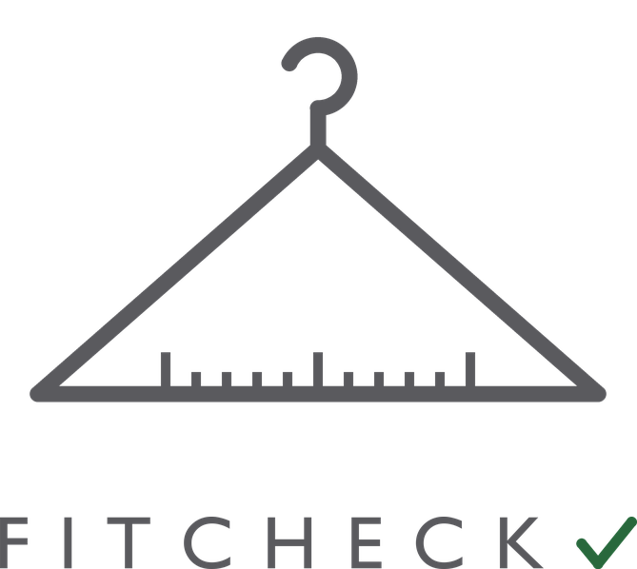
감사합니다
Q & A
Notes:
[약 5초 · 누적 6:06]
이상으로 발표를 마치겠습니다. 감사합니다.
--- 예상 질문 ---
· 가상 피팅 모델을 직접 학습하나? → 아니요. 공개된 사전학습 모델을 비교해 고르고, 사이즈 반영과 두 기능의 연결에 집중합니다.
· 왜 CatVTON이 주력 후보인가? → 학생 팀이 쓸 수 있는 장비로도 돌아가는 가벼운 모델이기 때문입니다. 다만 실험 계획의 판정 기준 결과로 최종 확정합니다.
· 신체 치수를 사진으로 자동 측정하지 않는 이유는? → 정확도를 신뢰하기 어려워 사용자 직접 입력을 기본으로 두고, 자동 측정은 보조 수단으로 검토합니다.
· 치수표 형식이 쇼핑몰마다 다른데? → 항목 이름과 단위를 정규화하는 처리를 두고, 없는 항목은 판정에서 제외합니다.

Slide 14
APPENDIX · 참고 자료
01
국내 이커머스 반품 약 9억 3,500만 건, 반품 처리 비용 약 4조 6,700억 원 (2023년 추정)
머니투데이 (2024. 9. 11.) — 택배 물량 × 반품률 20%(eMarketer)로 산출한 언론 추정치 mt.co.kr/living/2024/09/11/2024091022404176342
02
패션 평균 반품률 약 30%, 오프라인의 3배 이상 · 사이즈·핏·색상 문제로 인한 반품 45%
물류신문, "성장하는 패션 물류 시장, 경쟁 키워드 '반품'" (2024) — Narvar 소비자 조사 인용 klnews.co.kr/news/articleView.html?idxno=312851
03
의류 판매자의 53%가 사이즈·핏을 반품 사유 1순위로 지목
Coresight Research (2023) — 업계 보고서 2차 인용
04
화면 속 사이즈와 실제 치수의 차이가 주요 반품 사유
김지수 · 나영주 (2020). 패션 온라인 쇼핑몰 유형에 따른 반품이유와 반품물류서비스 만족도. 감성과학, 23(1), 3–16.
05
모델 후보 — CatVTON
Chong, Z. et al. (2024). CatVTON: Concatenation Is All You Need for Virtual Try-On with Diffusion Models. arXiv:2407.15886
06
모델 후보 — IDM-VTON
Choi, Y. et al. (2024). Improving Diffusion Models for Authentic Virtual Try-on in the Wild. ECCV 2024. arXiv:2403.05139
07
모델 후보 — FASHN VTON v1.5
FASHN AI. FASHN VTON v1.5: Efficient Maskless Virtual Try-On in Pixel Space (Apache 2.0 공개 모델). github.com/fashn-AI/fashn-vton-1.5
08
모델 후보 — HR-VITON
Lee, S. et al. (2022). High-Resolution Virtual Try-On with Misalignment and Occlusion-Handled Conditions. ECCV 2022. arXiv:2206.14180
구현 화면은 팀이 직접 제작한 UI 목업이며, 2번 슬라이드 사진은 사이즈 실패 예시로 인용한 온라인 이미지다.
15

